Slide 1

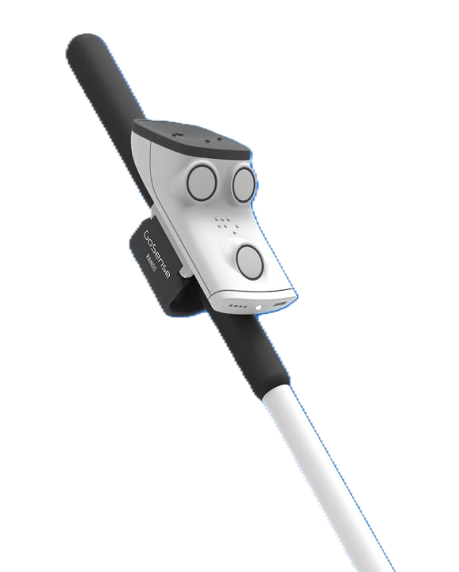
Réunion de lancement
–
Système d’aide À la navigation pour aveugles

Slide 2
Comité de pilotage
Chef de projet : Alexandre BOURCIER
Fréquences des réunions : 1 réunion toutes les 2 semaines avec des comptes rendus de phases

Slide 3
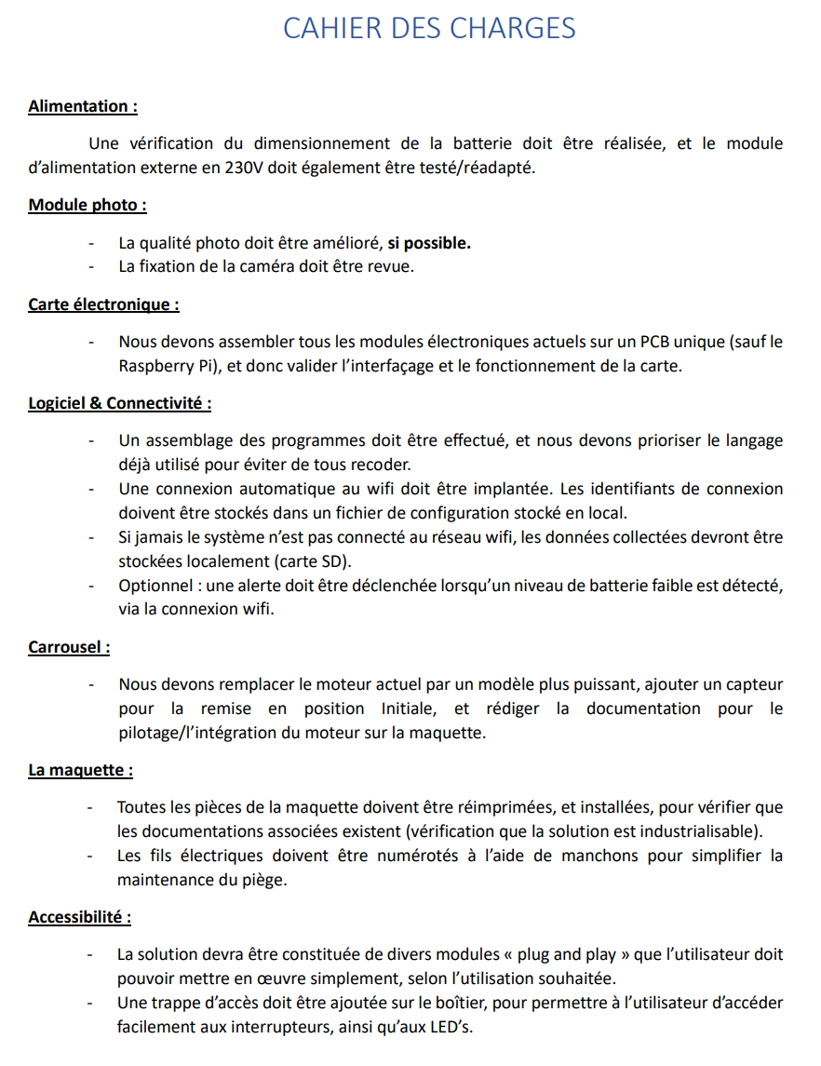
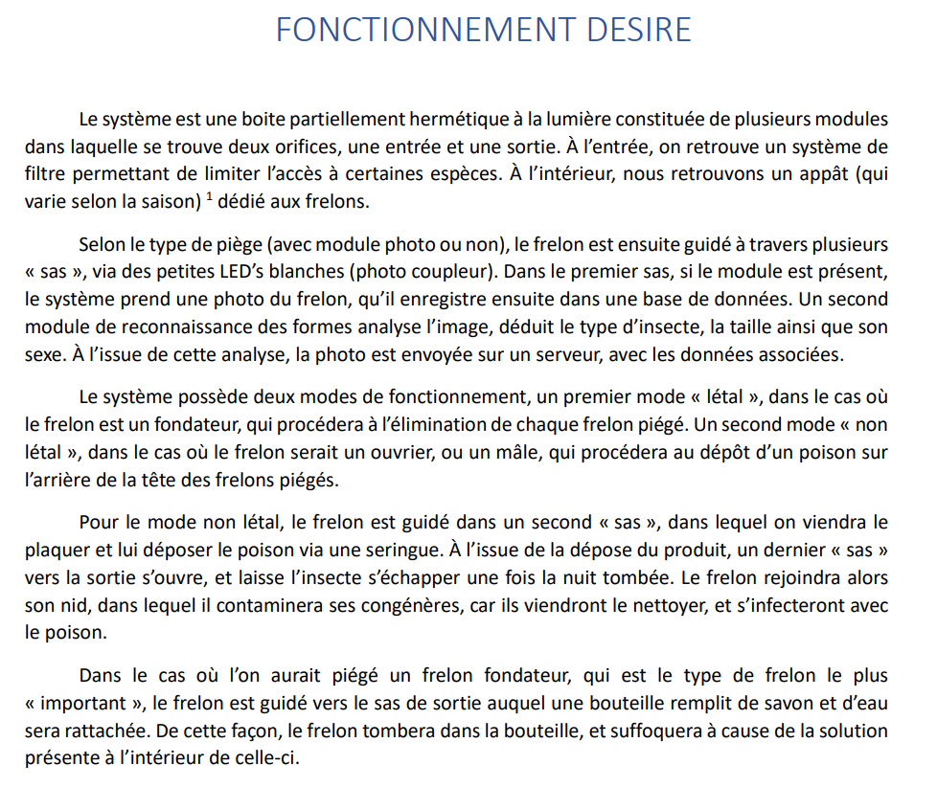
Cahier des charges

Slide 4
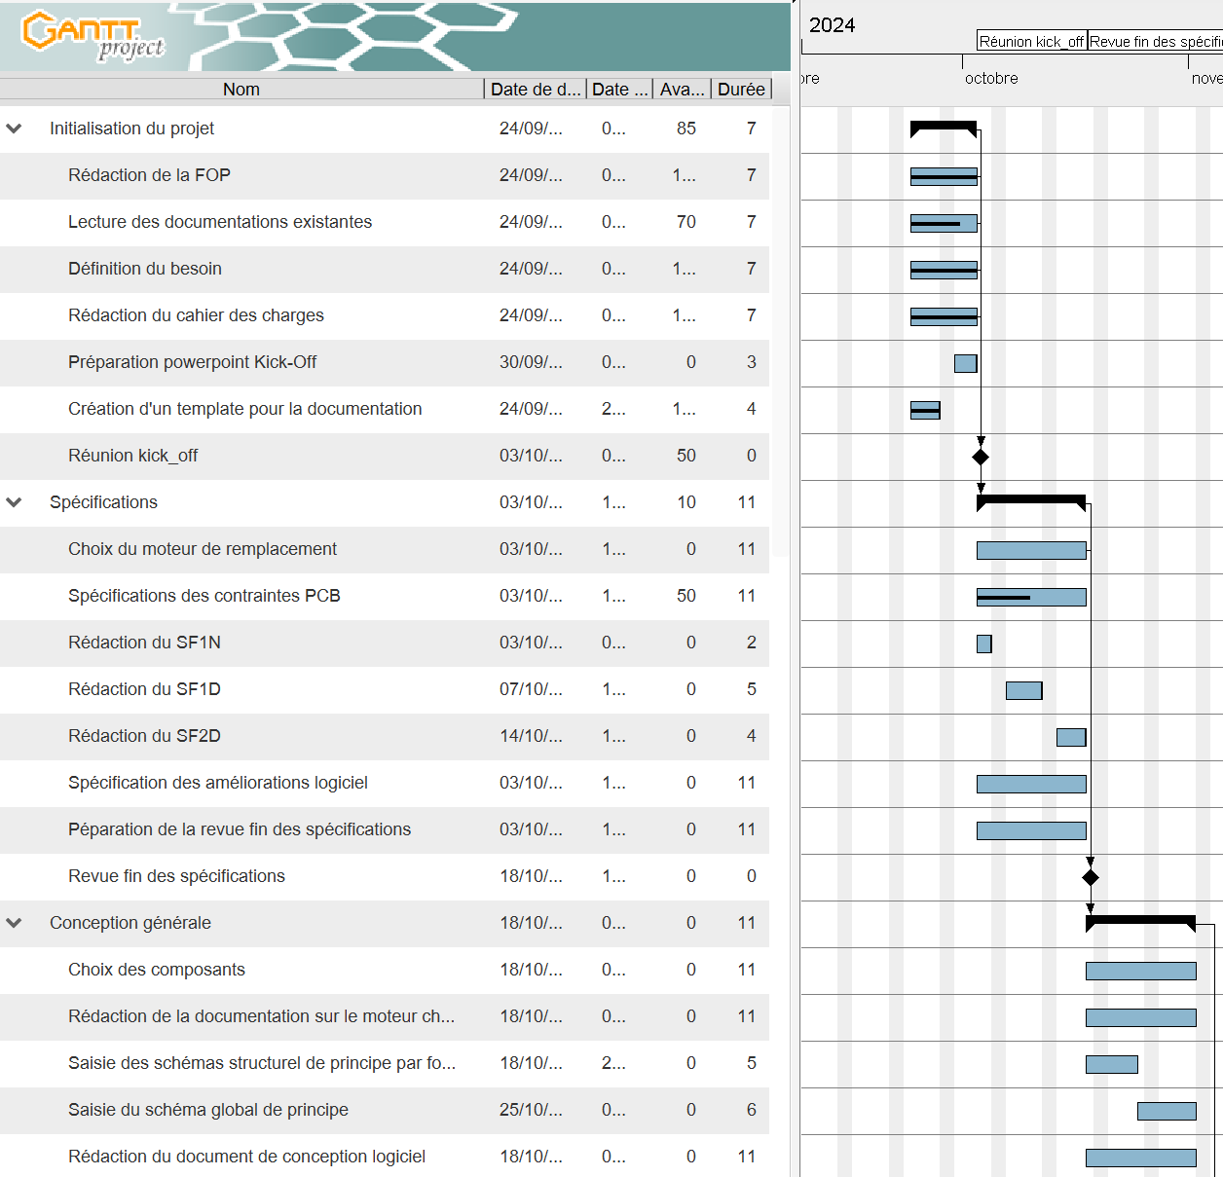
Planning

Slide 5

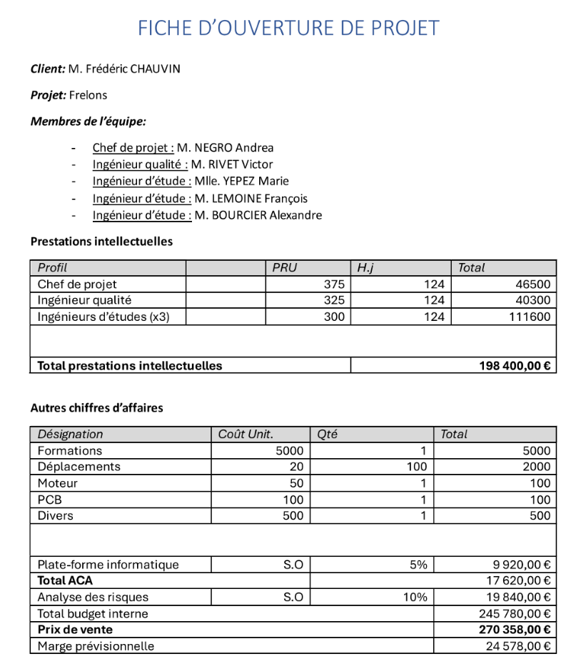
FOP

